Slide 1
Análise de Imagens
Capítulo 3. Detecção
3.1. Bordas da imagem

Slide 2
Nesta Aula
Detecção de bordas da imagem
Sobel
Filtro Laplaciano
Canny

Slide 3
Bordas
Uma Borda é o limite entre duas regiões com propriedades relativamente distintas de nível de cinza.

Slide 4
Técnicas para detecção de bordas
Sobel
Filtro Laplaciano
Canny

Slide 5
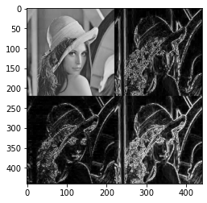
Sobel
Em termos técnicos, consiste num operador que calcula diferenças finitas, dando uma aproximação do gradiente da intensidade dos pixels da imagem. Em cada ponto da imagem, o resultado da aplicação do filtro Sobel devolve o gradiente ou a norma deste vector.

Slide 6
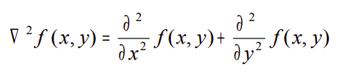
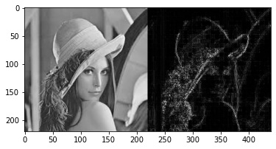
Filtro Laplaciano
O Laplaciano de uma função bidimensional é a derivada de segunda ordem definida como:

Slide 7
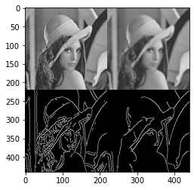
Canny
Basicamente o Canny envolve:
1. Aplicar um filtro gaussiano para suavizar a imagem e remover o ruído.
2. Encontrar os gradientes de intensidade da imagem.
3. Aplicar Sobel duplo para determinar bordas potenciais.
4. Aplicar um processo de “hysteresis” para verificar se o pixel faz parte de uma borda “forte” suprimindo todas as outras bordas que são fracas e não conectadas a bordas fortes

Slide 8
Na prática!

Slide 9
Próxima aula
3.4 Características Invariantes

